Slide 1
В мире сказок В.Сутеева
Выполнила: Новожилова А.В. Воспитатель: группы № 2

Slide 2
Владимир Сутеев 5.07.1903 – 10.03.1993
родился в Москве. Григорий Осипович Сутеев, его отец, был врачом и к тому же разносторонним человеком.

Slide 3
«Муха-Цокотуха»
22 июня была закончена иллюстрация к сказке «Муха-Цокотуха», а 24-го Владимир Сутеев ушел на фронт. Художнику было 37 лет. Он прошел всю войну.

Slide 4
В 1948 году Владимир Сутеев завершил работу как режиссер и стал сотрудничать с крупнейшим в стране детским издательством – «Детгиз». Его иллюстрации к книгам Джанни Родари, Корнея Чуковского, Агнии Барто стали классикой.

Slide 5
В 1952 году Сутеев Владимир Григорьевич создал первую собственную историю, которая называлась «Две сказки про карандаш и краски».

Slide 6
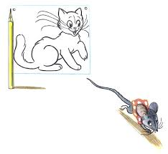
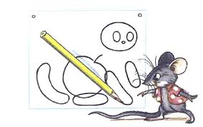
«Карандаш и мышонок»
По одной из них можно было научить рисовать ребенка. Это сказка «Карандаш и мышонок». Там последовательно показывается, как из простых элементов (кругов, овалов, треугольников) рисуется туловище котенка.

Slide 7
Маленькие сказки
Сутеев Владимир Григорьевич сказки писал для самых маленьких. Он замечательно понимал маленьких детей. На первый взгляд, эти истории очень просты, но ведь с маленьким ребенком нельзя ни сюсюкать, ни перегружать его сложными понятиями.

Slide 8
«Под грибком»
Лесные зверьки и насекомые (Муравей, Бабочка, Мышка, Воробей, Зайчик) во время дождя прячутся под шляпкой грибка, и всем находится место. Ведь так и должно быть в жизни: никто никого не выгоняет из игры или не сгоняет с занятого места, каждый может слегка потесниться и принять товарища. А это важная мысль для жизни ребенка в коллективе.

Slide 9
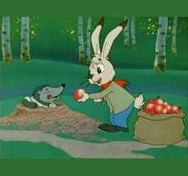
«Мешок яблок»
Очень умная и мудрая сказка В. Сутеева.
Папа-заяц собрал для своей семьи мешок яблок. Еле-еле тащит его домой. А по дороге встречает разных зверей, и все просят их угостить яблоками. Никому не отказал добрый Заяц. Зато каждый из зверей сделал в ответ ему подарок.

Slide 10
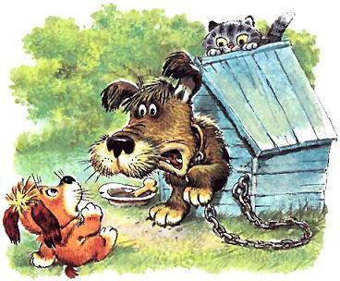
«Кто сказал «мяу»?
Спал щенок и вдруг услышал странный звук. Он пошел, полный любопытства, узнавать, кто сказал «мяу». И в результате любопытство не довело его до добра. Он должен спастись от злого лохматого Пса, его укусила за нос Пчела. Обиженный, он возвращается домой. Оказывается, надо уметь отличать любопытство от любознательности, которая сочетается с осторожностью. А для малыша это важно.

Slide 11
Книги В. Г. Сутеева надо не только читать, но обязательно долго рассматривать. Это же настоящие мультфильмы. Только каждый новый кадр остановлен и на него можно любоваться сколько угодно долго. Все зверюшки имеют характер, и все они ярки и хороши, а главное – понятны даже самому маленькому слушателю. Все, что не договаривает, мастер рисует.

Slide 12
Книги Владимира Сутеева вызывают восхищение взрослых людей, которые перечитывая и пересматривая их вместе с детьми и внуками, не устают восторгаться творчеством доброго сказочника.

Slide 13
Спасибо за внимание!

